Slide 1
Особенности выбора УМК для обеспечения учебного процесса ГБОУ СОШ №5 «ОЦ « Лидер»
на
2020-2021 учебный год

Slide 2
Начальная школа XXIвека
Недостаточность учебного материала для закрепления базовых тем
Избыток сложных формулировок, правил по русскому языку, большие тексты
В учебнике по математике отсутствует пропедевческий материал по многим темам
Мало материала для устного счета, типы задач расположены хаотично
Отсутствуют опорные таблицы, схемы

Slide 4
Учебник дополняет, систематизирует и обобщает теоретические сведения по русскому языку за курс основной школы и дает возможность учащимся повторить и закрепить полученные знания на практическом материале, а также подготовиться к ЕГЭ.

Slide 5
Учебник входит в УМК по русскому языку для 10-11-го классов, который обеспечивает преемственность между разными ступенями школьного образования, являясь продолжением предметной линии для 5-9-го классов (авторы: С. И. Львова, В. В. Львов). Учебник реализует идеи интенсивного развития речемыслительных способностей старшеклассников, совершенствования всех видов речевой деятельности, формирования функциональной грамотности и ориентирован на достижение метапредметных результатов обучения. Повторение и систематизация изученного ранее материала обеспечивают эффективную подготовку к ЕГЭ по предмету. Учебник соответствует требованиям ФГОС, Примерной основной образовательной программы СОО и направлен на реализацию Концепции преподавания русского языка и литературы в РФ.
Базовый и углубленный уровень

Slide 6
Литература
Учебник соответствует программе но литературе для 5-9 классов (авт.-сост. Г.С. Меркин). Он знакомит школьников с фольклором, произведениями русской и зарубежной литературы от древности до XX века включительно. Учебник предназначен для общеобразовательных учреждений: школ, гимназий и лицеев. Методический аппарат учебника позволяет организовать обучение как на базовом, гак и на углублённом уровне. Учебник соответствует Федеральному государственному образовательному стандарту иПримерной программе по литературе, входил в новую систему учебников "Инновационная школа" (5-8 классы - авт.-сост. Г.С. Меркин; 9 класс - авт. С.А. Зинин, В.И. Сахаров, В.А. Чалмаев). Учебник снабжён мультимедийным приложением, размещённым на сайте издательства "Русское слово«

Slide 7
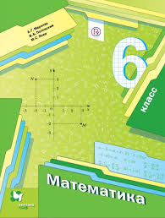
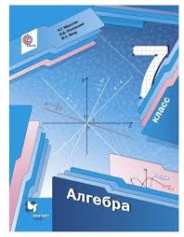
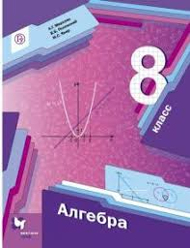
Математика
На данный момент УМК «Математика» (авторский коллектив А.Г Мерзляк, В.Б Полонский и М.С Якир) это единственный УМК, который предоставляет возможность перейти с УМК «Математика» под редакцией Виленкина Н.Я без особых затруднений.
Какие преимущества учебников УМК авторского коллектива А.Г Мерзляк, В.Б Полонский и М.С Якир хотелось бы отметить
Наличие всего необходимого для преподавания :
-учебник
-дидактические материалы
-методическое пособие для учителя (есть технологическая карта к каждому уроку)
- математические диктанты к каждой теме,
- контрольные работы на 4 варианта
- тетрадь с печатной основой
В учебнике Мерзляка задачи более систематизированы по уровню сложности.
Доступно и качественно, с примерами подается теоретический материал
В каждом параграфе система упражнений простроена от простого к сложному, достаточное количество упражнений. На каждую задачу классной работы дается аналогичная на домашнюю. Номера для классной и домашней работы выделены цветом После каждой главы имеется собранный на одной-двух страницах весь теоретический материал главы, что позволяет быстро повторять материал.
В каждом параграфе имеются задачи повышенного уровня сложности для работы с сильными учащимися.
Начиная с 5 класса в математике вводятся уравнения и неравенства с параметром
Материал в рубрике «Когда сделаны уроки» у Мерзляка настолько богат, что избавляет от необходимости поиска дополнительных источников

Slide 8
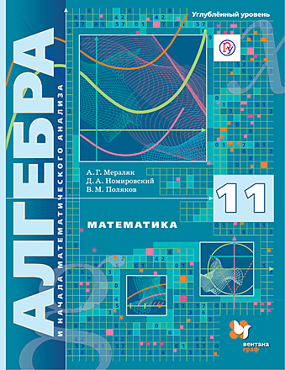
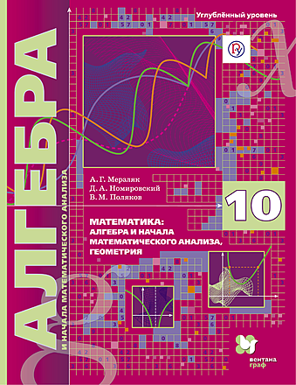
Математика

Slide 9
УМК Английский в фокусе. Учебник. ФГОС ( базовый уровень)
Ваулина, Дули, Подоляко: Английский язык. 2-11 кл класс.
Совместная продукция российского издательства «Просвещение» и британского издательства “Express Publishing”, в которой нашли отражение традиционные подходы и современные тенденции российской и зарубежных методик обучения английскому языку.

Slide 10
УМК "Звездный английский" (2-11) Углублённое изучение- 6 часов в неделю
Баранова К. М., Дули Д., Копылова В. В., Мильруд Р. П., Эванс В.
включён в Федеральный перечень учебников, рекомендуемых к использованию при реализации имеющих государственную аккредитацию образовательных программ начального общего, основного общегосреднего общего образования

Slide 11
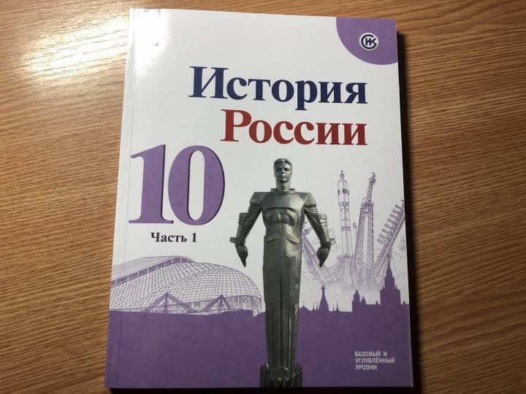
УМК История России под редакцией Торкунова А. В. (6-10)
Учебники написаны под научным руководством ректора МГИМО (Университета МИД России) академика РАН А.В. Торкунова. Она соответствует требованиям Концепции нового учебно-методического комплекта по отечественной истории и Историко-культурному стандарту, разработанным Российским историческим обществом в соответствии с поручением Президента России.

Slide 12
Обществознание( базовый уровень)
Учебники переработаны под новую структуру курса «Обществознание», который,изучается с 6 по 11 класс. Учебники линии отличает структурная и содержательная преемственность.

Slide 13
Обществознание
Учебник является продолжением учебника "Обществознание. 10. Профильный уровень" (под редакцией Л.Н.Боголюбова, А.Ю.Лазебниковой, Н.М.Смирновой)

Slide 14
Экономика. 10-11 классы. Книга 1. Основы экономической теории | Иванов Сергей Иванович, Скляр Моисей Абрамович
Данный учебник позволяет достаточно полно изучить курс экономики. Состоит из двух частей: «Микро» и «Макро- экономика». Достоинства – четкость подачи материала с и использованием графического материала. Примеры и вопросы , направленные на анализ различных ситуаций. Недостатки- отсутствие заданий формата ЕГЭ

Slide 15
А.Ф. Никитин, Т.И. Никитина Право. 10–11 класс. Базовый и углублённый уровни
Учебник подробно рассматривает Право с точки зрения теории и практики. Главы посвящены истории развития и современному состоянию Права. Отрасли права разобраны подробно и четко. Есто возможность для исследовательских проектов. Недостатки- отсутствие заданий формата ЕГЭ

Slide 16
УМК Всеобщая история Вигасин А. А. - Сороко-Цюпа О. С. (5-10)
Линия учебников по всеобщей истории для 5—10 классов предназначена для изучения курса всеобщей истории по линейному принципу, учебники линии хронологически синхронизированы с курсом истории России.

Slide 17
Линия УМК А.В. Перышкина. Физика (7-9)
Достоинства: доступное и логичное представление учебного материала, иллюстрации опытов, в конец каждой главы обобщающий итоговый материал, включающий краткую теоретическую информацию и тестовые задания для самопроверки, задания разных типов, направленных на формирование метапредметных умений: сравнение и классификацию, формулирование аргументированного мнения, работу с разнообразными источниками информации, в том числе электронными ресурсами и интернетом, решение расчетных, графических и экспериментальных задач, возможность организации индивидуальной и групповой работы. Типографическое качество, дизайн, большой шрифт.
Недостатки: недостаточно заданий по структуре ВПР, ОГЭ

Slide 18
Линия УМК А.В. Перышкина. Физика (7-9)
Достоинства: доступное и логичное представление учебного материала, иллюстрации опытов, в конец каждой главы обобщающий итоговый материал, включающий краткую теоретическую информацию и тестовые задания для самопроверки, задания разных типов, направленных на формирование метапредметных умений: сравнение и классификацию, формулирование аргументированного мнения, работу с разнообразными источниками информации, в том числе электронными ресурсами и интернетом, решение расчетных, графических и экспериментальных задач, возможность организации индивидуальной и групповой работы. Типографическое качество, дизайн, большой шрифт.
Недостатки: недостаточно заданий по структуре ВПР, ОГЭ

Slide 19
Линия УМК А.В. Перышкина. Физика (7-9)
Достоинства: доступное и логичное представление учебного материала, иллюстрации опытов, в конец каждой главы обобщающий итоговый материал, включающий краткую теоретическую информацию и тестовые задания для самопроверки, задания разных типов, направленных на формирование метапредметных умений: сравнение и классификацию, формулирование аргументированного мнения, работу с разнообразными источниками информации, в том числе электронными ресурсами и интернетом, решение расчетных, графических и экспериментальных задач, возможность организации индивидуальной и групповой работы. Типографическое качество, дизайн, большой шрифт.
Недостатки: сложные задания для базового уровня, отсутствуют отдельные типы заданий по подготовке к ВПР

Slide 20
Г.Я. Мякишев, Б.Б. Буховцев, Н.Н.Сотский Физика 10,11 класс/ базовый уровень, Просвещение, 2017г
Достоинства: широко представлены возможности формирования самых разнообразных умений и компетенций: умение видеть проблемы, ставить вопросы, классифицировать, наблюдать, делать выводы и умозаключения, объяснять, доказывать, защищать свои идеи, давать определения понятиям, структурировать материал, полно и точно выражать свои мысли, аргументировать свою точку зрения, представлять и сообщать информацию в устной и письменной форме, вступать в диалог, работать в группе, в рамках проекта и т. д. Разносторонний и ёмкий методический аппарат стимулирует формирование познавательных потребностей учеников. Не входящий в программу базового уровня материал выделен в параграфах для тех учащихся, которые изучают физику более подробно.
Недостатки: сложные задания для базового уровня, отсутствуют отдельные типы заданий по подготовке к ВПР

Slide 21
ЕСТЕСТВОЗНАНИЕ/ под. ред. И. Ю. Алексашиной и др. Естествознание 10 класс , /базовый уровень, М., Просвещение, 2019 г.
Достоинства: много сносок на ранее изученный материал. Каждый параграф представляет собой либо лекцию, либо урок - практикум, семинар, конференция. По структуре учебники хорош для самостоятельного освоения материала учеником (наводящие вопросы, ссылки на доп.источники, задания для индивидуальной работы). В конце каждого параграфа даны результаты его изучения, темы рефератов, задания, позволяющие применить полученные знания. Каждая глава завершается методическими рекомендациями по проведению исследовательских работ.
Недостатки: учебный материал излагается очень кратко, заменяется предоставлением большого количества ссылок

Slide 22
АСТРОНОМИЯ Б. А. Воронцов-Вельяминов, Астрономия 10-11 класс
Достоинства: исключительно просто, доступно изложение учебного материала основано на классических для учебников принципах преемственности и дополнительности, сопровождается достаточным набором лаконичных и легко читаемых иллюстраций. Важно отметить, что для облегчения понимания учащимися содержания изложение материала ведется с учетом лишь знаний, полученных ранее на уроках физики и математики (на базовом уровне) Недостатки: отсутствие заданий по структуре ЕГЭ.

Slide 23
УМК Физика. Под ред. Пинского (10-11) Углублённый уровень
Завершённая предметная линия учебников по физике для старшей школы обеспечивает достижение личностных, метапредметных и предметных образовательных результатов в соответствии с требованиями федерального государственного образовательного стандарта среднего образования.
Физика. 10 класс. (углублённый уровень). Кабардин О.Ф., Орлов В.А., Эвенчик Э.Е. и др. (под ред. Пинского А.А., Кабардина О.Ф.)

Slide 24
Линия УМК И. Н. Пономаревой. Биология (Концентрическая) (5-9)
Содержание учебников распределено в соответствии с концентрическим принципом: в рамках курса с 5 по 8 класс последовательно изучаются блоки «Растения», «Животные» и «Человек», а в 9 классе раскрываются общебиологические закономерности.
Учебники для 5 и 6 класса предполагают, что изучение биологии отводится 1 час в неделю, пособия для 7–9 классов рассчитаны на 2 урока в неделю. Практические работы помогут развить прикладные навыки, а рабочие тетради — разнообразить формы работы, проконтролировать усвоение знаний.

Slide 25
УМК Биология. Базовый уровень, Пономарева И.Н., Корнилова О.А. и др.
предусматривает два варианта построения линий учебников линейный и концентрический, соответствующих требованиям ФГОС
В состав УМК входят: авторская программа, планирование, рабочие программы и пособия, электронные приложения
Достоинства: Учебники составлены в соответствии с обязательным минимумом содержания биологического образования. Содержание и структура каждого курса обеспечивает выполнение требований к уровню подготовки обучающихся и выпускников основной и полной средней школы. Последовательность тем обусловлена логикой основных биологических понятий, рассмотрением биологических явлений от клеточного уровня строения к надорганизменному и способствует формированию эволюционного и экологического мышления, ориентирует на понимание взаимосвязей в природе как основы жизнедеятельности живых систем, роли человека в этих процессах.
Издательский центр «Вентана Граф» выпустил электронные приложения к учебникам линии УМК И.Н. Пономарёвой. Содержание и структура электронных приложений соответствует структуре и содержанию учебников в печатной форме. В содержание электронных приложений включены задания и материалы, способствующие углублённому изучению предмета, а также систематическому контролю знаний и подготовке к итоговой аттестации на протяжении всего обучения биологии в основной школе.

Slide 26
УМК Биология. Базовый уровень, Пономарева И.Н., Корнилова О.А. и др
Оценивая программу и учебники в целом, хочу отметить, что их отличают хорошо продуманная структура, наполненность разделов новыми научными данными, интегрированность.Во всех учебниках реализован принцип вариативности содержания материала: дается материал обязательный и для дополнительного изучения, соблюдается принцип преемственности.
Недостатки УМК:
Часто учебный материал изложен труднодоступным языком для учащихся.
Мелкие рисунки (но это можно компенсировать использованием дисков или ресурсами сети).
Некоторые параграфы очень объемные и научные, особенно в учебниках 6 и 7 классов (не соответствуют возрастным особенностям обучающихся).
Недостаток рабочих тетрадей – дублирование материала учебников, что не позволяет реализовать творческий подход при работе с ними. Рабочие тетради ориентированы исключительно на репродуктивную деятельность обучающихся.

Slide 27
УМК ”Биология. Биологические системы и процессы. 10-11 классы” изд. Мнемозина (авторы: Теремов А.В., Петросова Р.А.) Профильный уровень
Достоинства
:Учебный материал раздела «Биология: Биологические системы и процессы» логически продолжает содержание курса биологии основной школы, расширяет и углубляет знания о растениях, животных, грибах, бактериях, организме человека, общих закономерностях жизни. Структура учебников отражает системно-уровневый и эволюционный подходы к изучению биологии.С целью обеспечения подготовки к сдаче ЕГЭ по биологии в учебники (10-11 кл) включены не только разделы обобщающего характера, но и разделы «Растения», «Животные», «Человек и его здоровье». Программа по биологии 10-11 классов построена на принципиально важной содержательной основе - в раскрытии свойств живой природы, ее закономерностей; многомерности разнообразия уровней организации жизни; историзме явлений в природе и открытий в биологической области знаний; понимании биологии как науки и как явления культуры. Учебники содержат многочисленные цветные иллюстрации, схемы, таблицы, которые делают материал более наглядным, а текст доступным для понимания.Материал учебников раскрывает содержание биологических знаний, необходимых для успешной сдачи ЕГЭ. Темы входят в перечень кодификатора ЕГЭ по биологии федерального института педагогических измерений. Составитель учебника участвует в разработке заданий единого экзамена.
Недостатки: нет

Slide 28
Химия О.С. Габриелян Дрофа
достоинства
1) Четкость определений.
2) Систематизация учебного материала в виде таблиц.
3) Алгоритмы решения задач и ответы к задачам для самостоятельной работы.
4) Выводы (подробные после каждого раздела).
5) Вопросы и задания, вызывающие интерес у школьников.
6) Химический язык (символика, терминология, номенклатура).
недостатки Один стереотип понятий и определений отсутствует, например, строение атома (составление электронных формул элементов, тепловой эффект реакций)

Slide 29
Химия 10-11(база) О.С. Габриелян Дрофа
Достоинства .Ведущая идея курса – знания не заучиваются, а выводятся на основании минимальных, но тщательно отобранных первоначальных сведений.
В основу курса химии Габриеляна положено ключевое понятие «химический элемент» в виде трех форм его существования (атомы, простые вещества, соединения с другими элементами). Обучающимся предлагается не запоминать набор химических фактов, а генерировать эти знания на основе общих принципов, теорий и законов химии. Например, рассмотрение особенностей структуры органического вещества, электронных и пространственных эффектов, содержащихся в его составе фрагментов, позволяет спрогнозировать (а не заучивать) химические свойства соединения.
Недостатки-Много интересных заданий в учебниках, но мало времени дается на изучение курса химии по имеющимся программам, поэтому нет возможности вести в данном формате полноценную подготовку к ВПР.

Slide 30
УМК «Информатика» для 5–11 классов общеобразовательных организацийЛ.Л. Босова, А.Ю. Босова ООО « БИНОМ. Лаборатория знаний»
Завершённая предметная линия учебников «Информатика» для 5–11 классов.
УМК отвечает всем современным требованиям и обеспечивает:
развитие мотивационных, операциональных и когнитивных личностных ресурсов учащихся;
формирование ИКТ-компетентности и подготовку школьников к сдаче ГИА;
подготовку молодых людей к жизни и продолжению образования в современном высокотехнологичном мире.

Slide 31
Линия УМК Алексеев А.И., Николина В.В., Липкина Е.К. География.5-11 кл
Достоинства: Системно практико- ориентированные разноуровневые задания. Задание предусматривающие работу в парах. Наличие картографического материала, мотивирует учащихся, иллюстрации. Много интересных фактов

Slide 32
Спасибо за внимание!

